Slide 1
Sesión 4 · Gobernanza, Calidad, Sesgo y Uso Secundario de Datos Clínicos
1
3 horas · del dato clínico al dataset gobernado y evaluable
¿Puede una IA ser técnicamente precisa y aun así ser injusta o clínicamente inadecuada?
Origen
Calidad
Etiquetado
Sesgo
Validación
Uso secundario
HILO CONDUCTOR
Gobernar datos significa demostrar de dónde vienen, qué representan, qué calidad tienen, qué poblaciones faltan, qué sesgos contienen y si son adecuados para la finalidad clínica.
Fuentes adjuntas principales: Guía 7 Datos y gobernanza del dato (2026) + Sierra-Castillo et al., Revista Cuidarte 2026.

Slide 2
Plan de 180 minutos
2
CONCEPTO
0–35: gobierno del dato · 35–75: calidad · 75–90: caso clínico · 90–100: pausa · 100–140: sesgo/fairness · 140–160: uso secundario/LATAM · 160–180: mini-lab + evaluación
APLICACIÓN
DISCUSIÓN
Conecte el concepto con EHR, laboratorio, imagen, monitorización o modelos predictivos.
¿Qué evidencia pediría antes de desplegar el modelo?
Basado en los adjuntos; ejemplos sanitarios son adaptaciones docentes del marco de gobernanza.

Slide 3
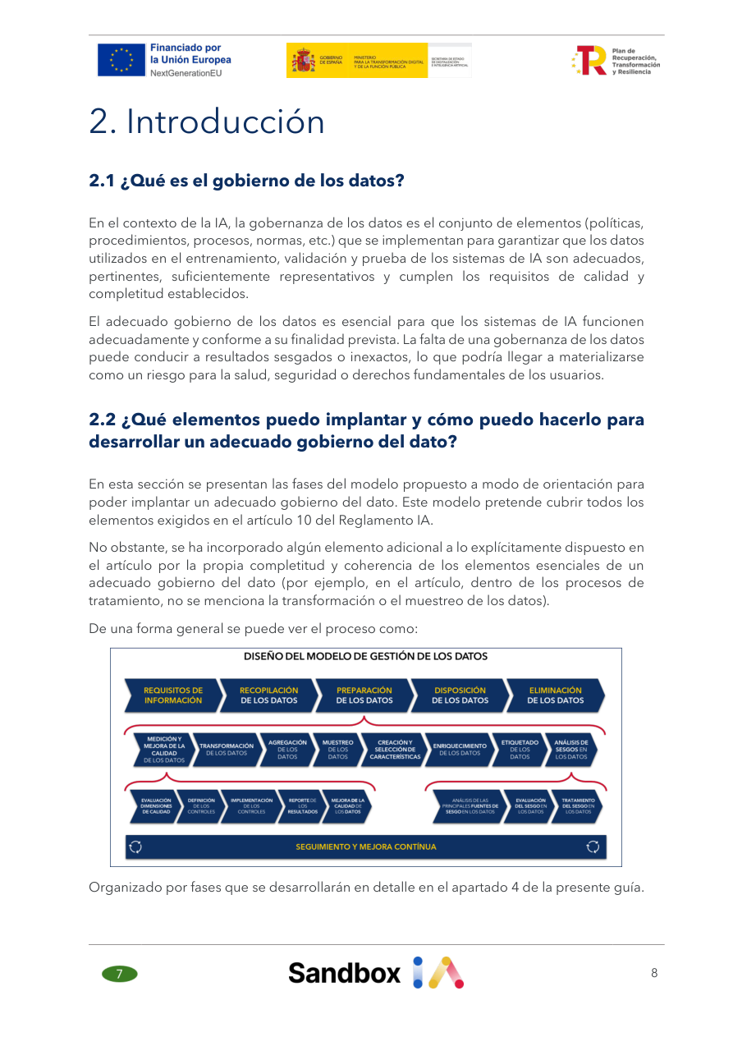
¿Qué es gobierno de los datos?
3
LECTURA / EXPLICACIÓN
La guía lo define como políticas, procedimientos, procesos y normas para asegurar que los datos de entrenamiento, validación y prueba sean adecuados, pertinentes, suficientemente representativos y con calidad/completitud.
PREGUNTA PARA LA CLASE
¿Cómo cambiaría este punto en un hospital público de Perú, Ecuador o Colombia?
Fuente adjunta: session-1-11-7.pdf, p. 9.

Slide 4
Modelo de gestión de datos
4
LECTURA / EXPLICACIÓN
El flujo de la guía cubre requisitos de información, recopilación, preparación, disposición y eliminación, con seguimiento y mejora continua. Es un ciclo, no una tarea única.
PREGUNTA PARA LA CLASE
¿Cómo cambiaría este punto en un hospital público de Perú, Ecuador o Colombia?
Fuente adjunta: session-1-11-7.pdf, p. 9.

Slide 5
Gobernanza ≠ almacenamiento
5
CONCEPTO
Un data lake no es gobierno. Gobierno implica decisiones documentadas: diseño, origen, tratamiento, supuestos, adecuación, sesgos, lagunas, contexto de uso y responsabilidades.
APLICACIÓN
DISCUSIÓN
Conecte el concepto con EHR, laboratorio, imagen, monitorización o modelos predictivos.
¿Qué evidencia pediría antes de desplegar el modelo?
Basado en los adjuntos; ejemplos sanitarios son adaptaciones docentes del marco de gobernanza.

Slide 6
Tres datasets, tres funciones
6
CONCEPTO
ENTRENAMIENTO aprende parámetros · VALIDACIÓN selecciona/ajusta decisiones · PRUEBA estima rendimiento final. Mezclarlos o contaminar sus fronteras puede producir una evaluación engañosa.
APLICACIÓN
DISCUSIÓN
Conecte el concepto con EHR, laboratorio, imagen, monitorización o modelos predictivos.
¿Qué evidencia pediría antes de desplegar el modelo?
Basado en los adjuntos; ejemplos sanitarios son adaptaciones docentes del marco de gobernanza.

Slide 7
El hospital también tiene responsabilidad
7
CONCEPTO
Cuando el responsable del despliegue controla los datos de entrada, la guía indica que debe asegurar que sean pertinentes para la finalidad prevista.
APLICACIÓN
DISCUSIÓN
Conecte el concepto con EHR, laboratorio, imagen, monitorización o modelos predictivos.
¿Qué evidencia pediría antes de desplegar el modelo?
Basado en los adjuntos; ejemplos sanitarios son adaptaciones docentes del marco de gobernanza.

Slide 8
¿De dónde vienen los datos?
8
CONCEPTO
La guía enumera recopilación automatizada, transacciones entre sistemas, sensores, nuevos contextos, suscripciones y crowdsourcing. En salud: EHR, laboratorio, imagen, monitor, wearable, registro poblacional y PROs.
APLICACIÓN
DISCUSIÓN
Conecte el concepto con EHR, laboratorio, imagen, monitorización o modelos predictivos.
¿Qué evidencia pediría antes de desplegar el modelo?
Basado en los adjuntos; ejemplos sanitarios son adaptaciones docentes del marco de gobernanza.

Slide 9
Data lineage
9
CONCEPTO
Paciente → sistema fuente → extracción → transformación → dataset → entrenamiento → modelo → producción. Para cada flecha: responsable, fecha, versión, reglas y controles.
APLICACIÓN
DISCUSIÓN
Conecte el concepto con EHR, laboratorio, imagen, monitorización o modelos predictivos.
¿Qué evidencia pediría antes de desplegar el modelo?
Basado en los adjuntos; ejemplos sanitarios son adaptaciones docentes del marco de gobernanza.

Slide 10
Finalidad prevista
10
CONCEPTO
Un dataset puede ser excelente para una finalidad y malo para otra. La pregunta no es «¿son buenos datos?» sino «¿son adecuados para este paciente, tarea, entorno y decisión?»
APLICACIÓN
DISCUSIÓN
Conecte el concepto con EHR, laboratorio, imagen, monitorización o modelos predictivos.
¿Qué evidencia pediría antes de desplegar el modelo?
Basado en los adjuntos; ejemplos sanitarios son adaptaciones docentes del marco de gobernanza.

Slide 11
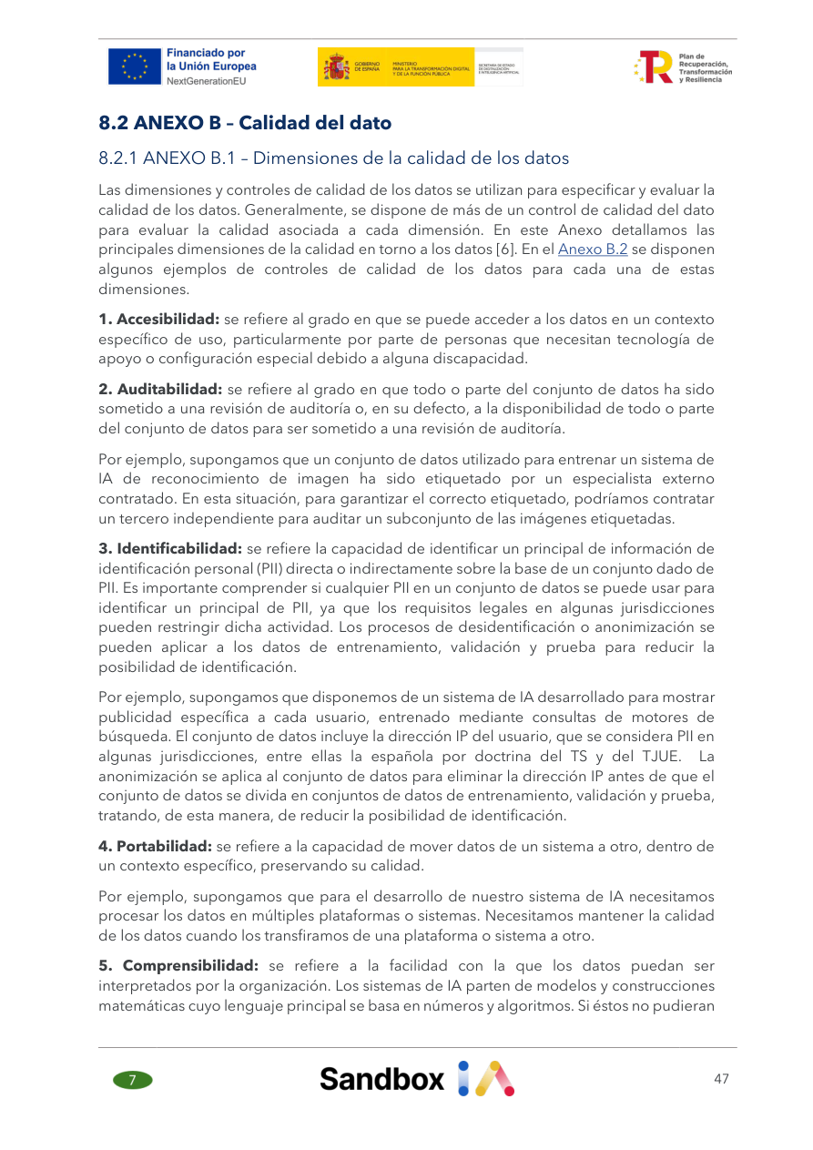
Calidad del dato: múltiples dimensiones
11
LECTURA / EXPLICACIÓN
La guía no reduce calidad a exactitud. Incluye accesibilidad, auditabilidad, identificabilidad, portabilidad, comprensibilidad, coherencia temporal, eficacia, eficiencia, precisión y más.
PREGUNTA PARA LA CLASE
¿Cómo cambiaría este punto en un hospital público de Perú, Ecuador o Colombia?
Fuente adjunta: session-1-11-7.pdf, p. 48.

Slide 12
Identificabilidad también es calidad
12
LECTURA / EXPLICACIÓN
La guía trata identificabilidad como una dimensión: comprender si PII directa/indirecta puede identificar a una persona y considerar desidentificación/anonimización para reducir esa posibilidad.
PREGUNTA PARA LA CLASE
¿Cómo cambiaría este punto en un hospital público de Perú, Ecuador o Colombia?
Fuente adjunta: session-1-11-7.pdf, p. 48.

Slide 13
Precisión sintáctica vs semántica
13
CONCEPTO
Sintáctica: el valor tiene el tipo/formato esperado. Semántica: el valor representa correctamente el significado clínico esperado. «120» puede ser válido sintácticamente y clínicamente absurdo si la unidad/campo es incorrecto.
APLICACIÓN
DISCUSIÓN
Conecte el concepto con EHR, laboratorio, imagen, monitorización o modelos predictivos.
¿Qué evidencia pediría antes de desplegar el modelo?
Basado en los adjuntos; ejemplos sanitarios son adaptaciones docentes del marco de gobernanza.

Slide 14
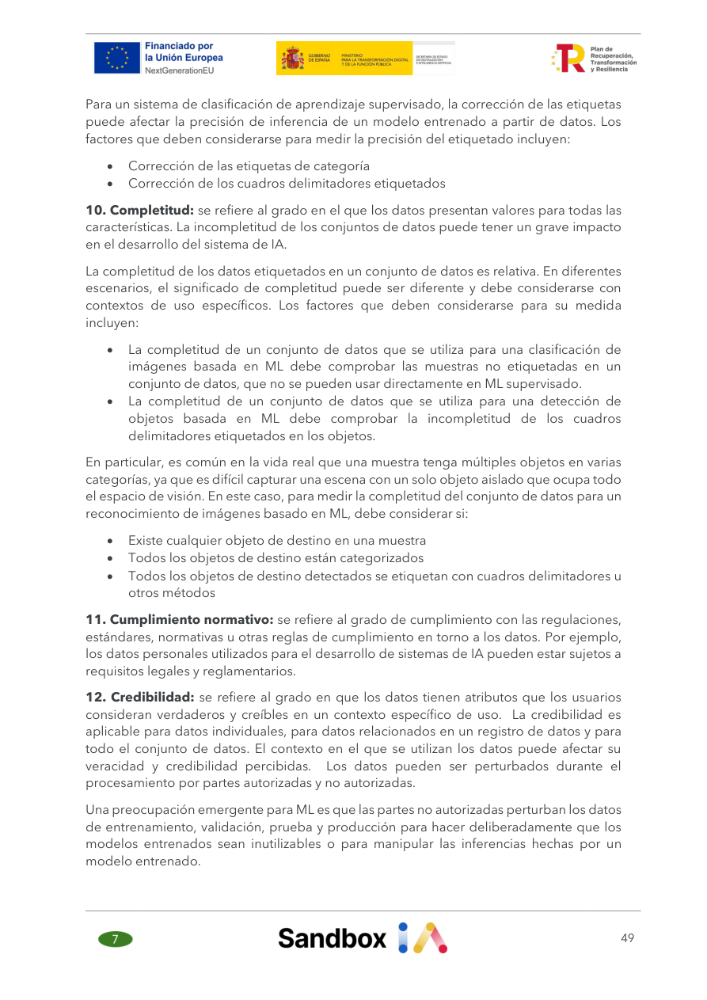
Completitud
14
LECTURA / EXPLICACIÓN
No es solo contar celdas vacías. Debe interpretarse según la tarea. En salud, la ausencia puede depender de acceso, gravedad, protocolo o capacidad económica y convertirse en señal sesgada.
PREGUNTA PARA LA CLASE
¿Cómo cambiaría este punto en un hospital público de Perú, Ecuador o Colombia?
Fuente adjunta: session-1-11-7.pdf, p. 50.

Slide 15
Credibilidad e integridad
15
LECTURA / EXPLICACIÓN
La guía señala que datos pueden ser perturbados por partes autorizadas o no autorizadas; manipular entrenamiento/validación/prueba puede inutilizar el modelo o dirigir sus inferencias.
PREGUNTA PARA LA CLASE
¿Cómo cambiaría este punto en un hospital público de Perú, Ecuador o Colombia?
Fuente adjunta: session-1-11-7.pdf, p. 50.

Slide 16
Equilibrio
16
CONCEPTO
Una distribución muy desigual puede hacer que clases raras se pierdan o se interpreten como ruido. En clínica, «raro» no significa «irrelevante».
APLICACIÓN
DISCUSIÓN
Conecte el concepto con EHR, laboratorio, imagen, monitorización o modelos predictivos.
¿Qué evidencia pediría antes de desplegar el modelo?
Basado en los adjuntos; ejemplos sanitarios son adaptaciones docentes del marco de gobernanza.

Slide 17
Consistencia
17
CONCEPTO
Mismo dato en fuentes distintas no debería contradecirse. Duplicados pueden sobreponderar características y contradicciones pueden degradar inferencias.
APLICACIÓN
DISCUSIÓN
Conecte el concepto con EHR, laboratorio, imagen, monitorización o modelos predictivos.
¿Qué evidencia pediría antes de desplegar el modelo?
Basado en los adjuntos; ejemplos sanitarios son adaptaciones docentes del marco de gobernanza.

Slide 18
Diversidad
18
CONCEPTO
Un dataset con poca diversidad puede sobreajustarse y generalizar mal. La diversidad debe evaluarse respecto de la tarea y población objetivo.
APLICACIÓN
DISCUSIÓN
Conecte el concepto con EHR, laboratorio, imagen, monitorización o modelos predictivos.
¿Qué evidencia pediría antes de desplegar el modelo?
Basado en los adjuntos; ejemplos sanitarios son adaptaciones docentes del marco de gobernanza.

Slide 19
Relevancia
19
CONCEPTO
No toda variable disponible merece entrar al modelo. Relevancia pregunta si una característica es adecuada/predictiva para el contexto y finalidad.
APLICACIÓN
DISCUSIÓN
Conecte el concepto con EHR, laboratorio, imagen, monitorización o modelos predictivos.
¿Qué evidencia pediría antes de desplegar el modelo?
Basado en los adjuntos; ejemplos sanitarios son adaptaciones docentes del marco de gobernanza.

Slide 20
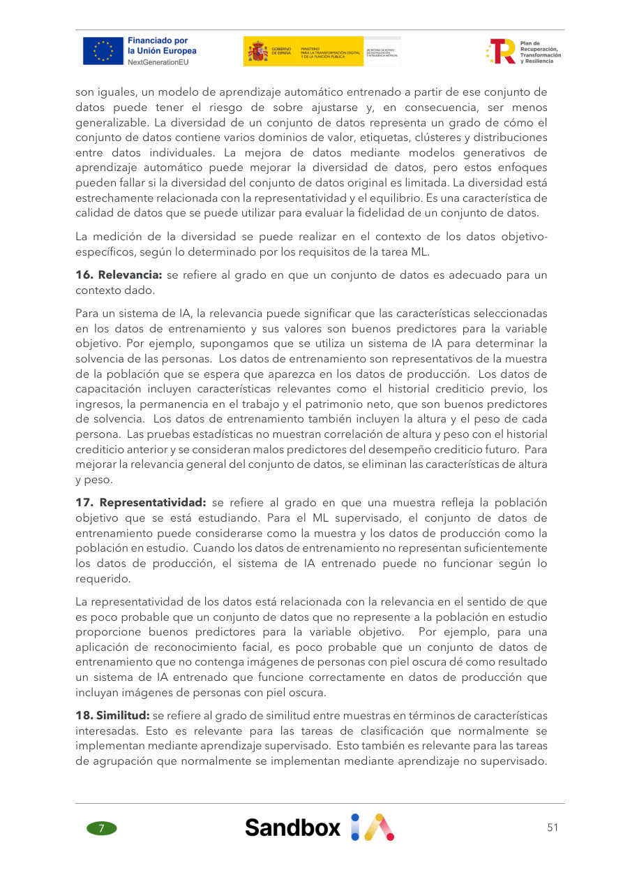
Representatividad
20
LECTURA / EXPLICACIÓN
La guía define representatividad como el grado en que la muestra refleja la población objetivo. Si entrenamiento no representa producción, el sistema puede no funcionar como se requiere.
PREGUNTA PARA LA CLASE
¿Cómo cambiaría este punto en un hospital público de Perú, Ecuador o Colombia?
Fuente adjunta: session-1-11-7.pdf, p. 52.

Slide 21
Caso clínico · dermatología
21
CONCEPTO
Modelo entrenado principalmente con fotografías de un subconjunto de tonos de piel. AUC global alto. ¿Qué evidencia necesita antes de usarlo en una población más diversa?
APLICACIÓN
DISCUSIÓN
Conecte el concepto con EHR, laboratorio, imagen, monitorización o modelos predictivos.
¿Qué evidencia pediría antes de desplegar el modelo?
Basado en los adjuntos; ejemplos sanitarios son adaptaciones docentes del marco de gobernanza.

Slide 22
Calidad global puede ocultar subgrupos
22
CONCEPTO
Accuracy_total no demuestra rendimiento uniforme. Debemos desagregar métricas por subgrupos clínicamente/éticamente relevantes cuando sea apropiado.
APLICACIÓN
DISCUSIÓN
Conecte el concepto con EHR, laboratorio, imagen, monitorización o modelos predictivos.
¿Qué evidencia pediría antes de desplegar el modelo?
Basado en los adjuntos; ejemplos sanitarios son adaptaciones docentes del marco de gobernanza.

Slide 23
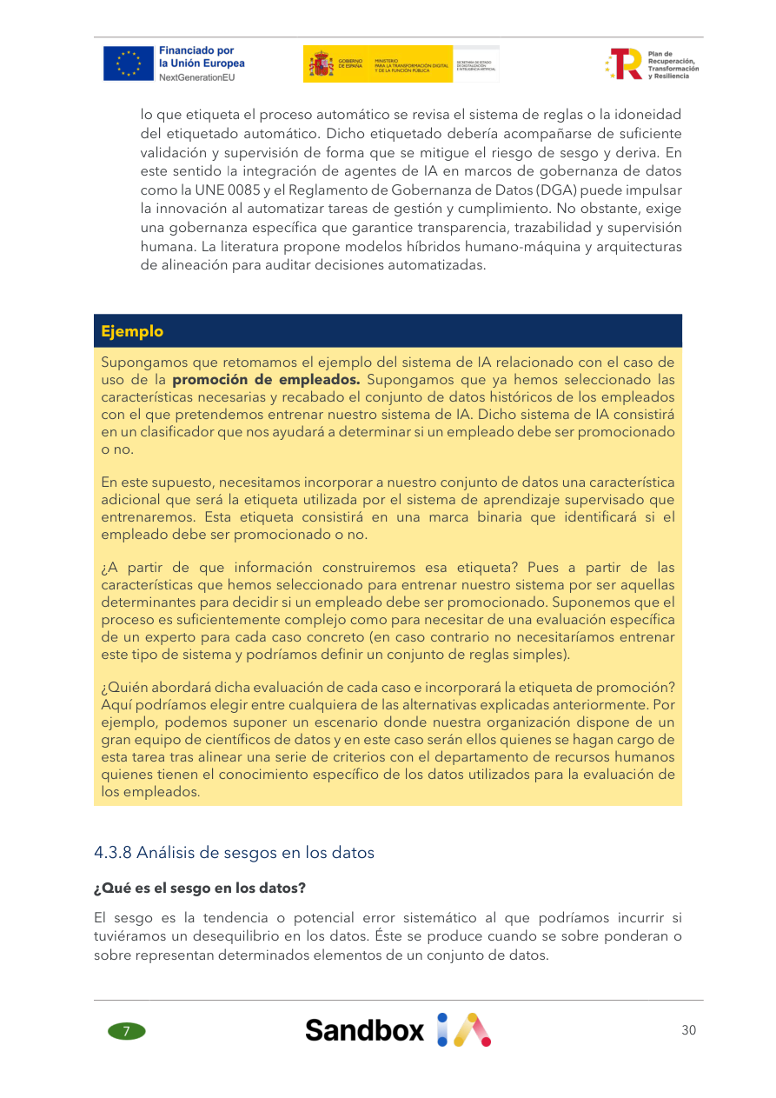
Etiquetado: dónde nace la «verdad»
23
LECTURA / EXPLICACIÓN
La guía presenta etiquetado interno, externo, crowdsourcing y automático. Cada opción cambia coste, control, calidad, responsabilidad y riesgo.
PREGUNTA PARA LA CLASE
¿Cómo cambiaría este punto en un hospital público de Perú, Ecuador o Colombia?
Fuente adjunta: session-1-11-7.pdf, p. 31.

Slide 24
Human-in-the-loop en etiquetado
24
LECTURA / EXPLICACIÓN
El etiquetado automático puede requerir una muestra representativa revisada por humanos y suficiente validación/supervisión para mitigar sesgo y deriva.
PREGUNTA PARA LA CLASE
¿Cómo cambiaría este punto en un hospital público de Perú, Ecuador o Colombia?
Fuente adjunta: session-1-11-7.pdf, p. 31.

Slide 25
Caso · radiología
25
CONCEPTO
Tres radiólogos discrepan sobre una imagen límite. ¿Cuál es la ground truth? El desacuerdo puede ser información clínica; ocultarlo con una sola etiqueta puede empobrecer el dataset.
APLICACIÓN
DISCUSIÓN
Conecte el concepto con EHR, laboratorio, imagen, monitorización o modelos predictivos.
¿Qué evidencia pediría antes de desplegar el modelo?
Basado en los adjuntos; ejemplos sanitarios son adaptaciones docentes del marco de gobernanza.

Slide 26
¿Qué es sesgo en los datos?
26
LECTURA / EXPLICACIÓN
La guía lo describe como tendencia o potencial error sistemático asociado a desequilibrios/sobrerrepresentación. Importante: un dataset sesgado no necesariamente contiene datos falsos.
PREGUNTA PARA LA CLASE
¿Cómo cambiaría este punto en un hospital público de Perú, Ecuador o Colombia?
Fuente adjunta: session-1-11-7.pdf, p. 31.

Slide 27
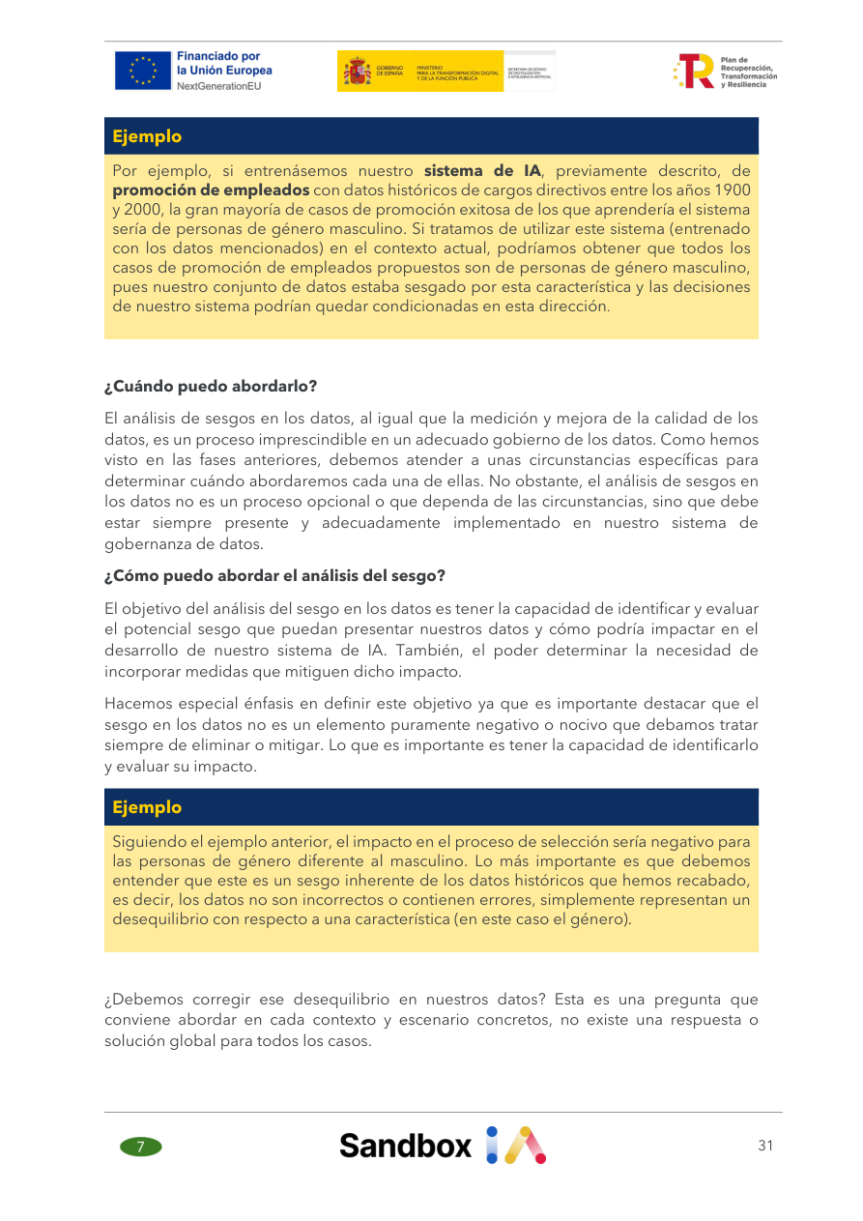
Sesgo histórico
27
LECTURA / EXPLICACIÓN
Datos históricos pueden reflejar desigualdades pasadas. Entrenar sin analizar contexto puede convertir esa historia en una regla automatizada futura.
PREGUNTA PARA LA CLASE
¿Cómo cambiaría este punto en un hospital público de Perú, Ecuador o Colombia?
Fuente adjunta: session-1-11-7.pdf, p. 32.

Slide 28
El análisis de sesgo no es opcional
28
LECTURA / EXPLICACIÓN
La guía enfatiza que debe estar siempre presente en un adecuado gobierno del dato: identificarlo, evaluar su impacto y decidir si requiere mitigación.
PREGUNTA PARA LA CLASE
¿Cómo cambiaría este punto en un hospital público de Perú, Ecuador o Colombia?
Fuente adjunta: session-1-11-7.pdf, p. 32.

Slide 29
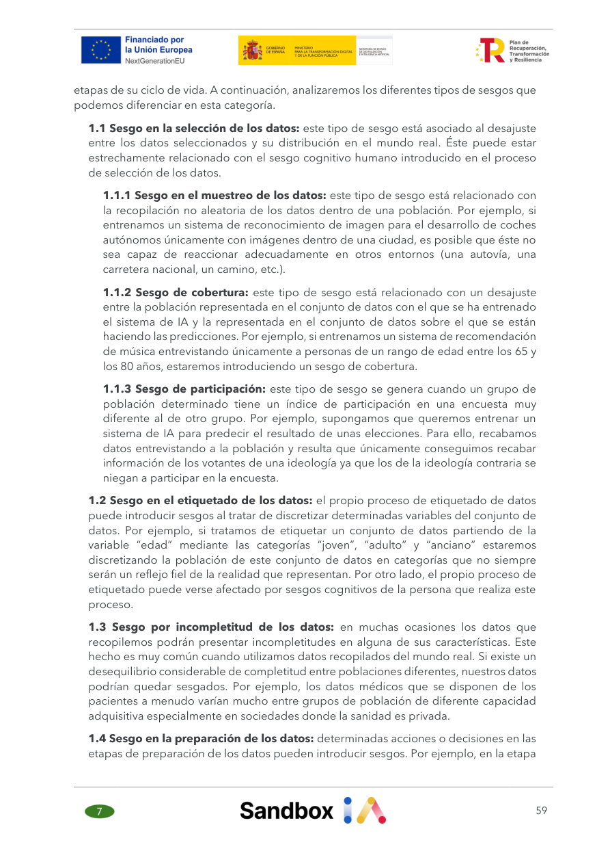
Fuentes de sesgo
29
LECTURA / EXPLICACIÓN
Selección, muestreo, cobertura, etiquetado, incompletitud y otros mecanismos pueden introducir diferencias sistemáticas entre lo observado y la realidad/población objetivo.
PREGUNTA PARA LA CLASE
¿Cómo cambiaría este punto en un hospital público de Perú, Ecuador o Colombia?
Fuente adjunta: session-1-11-7.pdf, p. 60.

Slide 30
Sesgo de selección
30
CONCEPTO
Si los pacientes incluidos difieren sistemáticamente de quienes usarán el sistema, el modelo aprende una población equivocada.
APLICACIÓN
DISCUSIÓN
Conecte el concepto con EHR, laboratorio, imagen, monitorización o modelos predictivos.
¿Qué evidencia pediría antes de desplegar el modelo?
Basado en los adjuntos; ejemplos sanitarios son adaptaciones docentes del marco de gobernanza.

Slide 31
Sesgo de cobertura
31
CONCEPTO
Ejemplo sanitario: entrenar con pacientes de hospitales terciarios y desplegar en atención primaria/rural puede crear un desajuste de población y severidad.
APLICACIÓN
DISCUSIÓN
Conecte el concepto con EHR, laboratorio, imagen, monitorización o modelos predictivos.
¿Qué evidencia pediría antes de desplegar el modelo?
Basado en los adjuntos; ejemplos sanitarios son adaptaciones docentes del marco de gobernanza.

Slide 32
Sesgo de medición
32
CONCEPTO
Diferencias de dispositivos, protocolos, disponibilidad de pruebas o documentación pueden crear patrones que el modelo confunde con biología.
APLICACIÓN
DISCUSIÓN
Conecte el concepto con EHR, laboratorio, imagen, monitorización o modelos predictivos.
¿Qué evidencia pediría antes de desplegar el modelo?
Basado en los adjuntos; ejemplos sanitarios son adaptaciones docentes del marco de gobernanza.

Slide 33
Sesgo de etiqueta
33
CONCEPTO
Una etiqueta basada en decisiones históricas puede reflejar acceso, práctica clínica o juicio humano, no necesariamente el estado biológico verdadero.
APLICACIÓN
DISCUSIÓN
Conecte el concepto con EHR, laboratorio, imagen, monitorización o modelos predictivos.
¿Qué evidencia pediría antes de desplegar el modelo?
Basado en los adjuntos; ejemplos sanitarios son adaptaciones docentes del marco de gobernanza.

Slide 34
Sesgo por incompletitud
34
CONCEPTO
Si ciertos grupos tienen historias clínicas más incompletas, el patrón de missingness puede convertirse en proxy de acceso o condición socioeconómica.
APLICACIÓN
DISCUSIÓN
Conecte el concepto con EHR, laboratorio, imagen, monitorización o modelos predictivos.
¿Qué evidencia pediría antes de desplegar el modelo?
Basado en los adjuntos; ejemplos sanitarios son adaptaciones docentes del marco de gobernanza.

Slide 35
Fairness no tiene una única definición
35
CONCEPTO
Distintas nociones de imparcialidad pueden ser incompatibles. La métrica debe elegirse según la finalidad, el daño que se quiere evitar y el contexto clínico.
APLICACIÓN
DISCUSIÓN
Conecte el concepto con EHR, laboratorio, imagen, monitorización o modelos predictivos.
¿Qué evidencia pediría antes de desplegar el modelo?
Basado en los adjuntos; ejemplos sanitarios son adaptaciones docentes del marco de gobernanza.

Slide 36
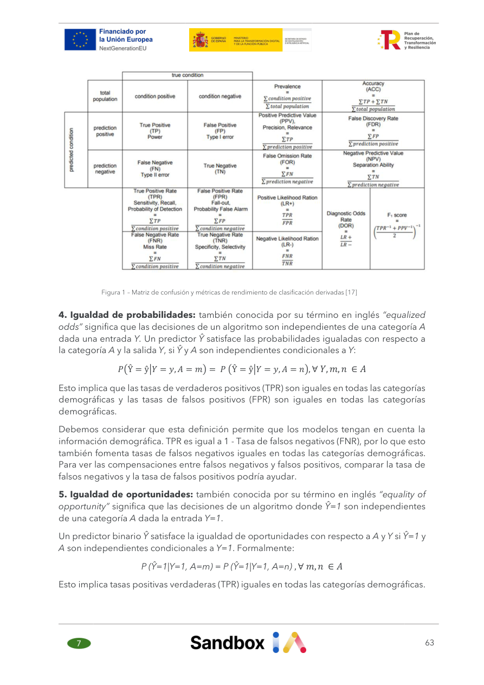
Matriz de confusión por subgrupo
36
LECTURA / EXPLICACIÓN
TPR, FPR, PPV y NPV pueden diferir entre grupos. Una sola matriz agregada puede esconder un patrón clínicamente importante.
PREGUNTA PARA LA CLASE
¿Cómo cambiaría este punto en un hospital público de Perú, Ecuador o Colombia?
Fuente adjunta: session-1-11-7.pdf, p. 64.

Slide 37
Equal opportunity · intuición
37
CONCEPTO
Comparar sensibilidad/TPR entre grupos puede ser relevante cuando el daño principal es perder casos verdaderamente positivos. No es una regla universal: depende del caso.
APLICACIÓN
DISCUSIÓN
Conecte el concepto con EHR, laboratorio, imagen, monitorización o modelos predictivos.
¿Qué evidencia pediría antes de desplegar el modelo?
Basado en los adjuntos; ejemplos sanitarios son adaptaciones docentes del marco de gobernanza.

Slide 38
Caso · sepsis
38
CONCEPTO
Sensibilidad global 90%. Grupo A 94%, Grupo B 76%. Antes de concluir «sesgo», revise tamaño muestral, prevalencia, intervalos de confianza, calidad de medición y contexto clínico.
APLICACIÓN
DISCUSIÓN
Conecte el concepto con EHR, laboratorio, imagen, monitorización o modelos predictivos.
¿Qué evidencia pediría antes de desplegar el modelo?
Basado en los adjuntos; ejemplos sanitarios son adaptaciones docentes del marco de gobernanza.

Slide 39
Mitigación preprocesamiento
39
CONCEPTO
Opciones pueden incluir mejorar recopilación, reequilibrar, revisar etiquetas, tratar missingness y eliminar proxies inapropiados. Cada cambio debe revalidarse.
APLICACIÓN
DISCUSIÓN
Conecte el concepto con EHR, laboratorio, imagen, monitorización o modelos predictivos.
¿Qué evidencia pediría antes de desplegar el modelo?
Basado en los adjuntos; ejemplos sanitarios son adaptaciones docentes del marco de gobernanza.

Slide 40
Mitigación en modelo
40
CONCEPTO
Ponderaciones, restricciones u objetivos de fairness pueden modificar el entrenamiento, pero no sustituyen una buena gobernanza del dataset.
APLICACIÓN
DISCUSIÓN
Conecte el concepto con EHR, laboratorio, imagen, monitorización o modelos predictivos.
¿Qué evidencia pediría antes de desplegar el modelo?
Basado en los adjuntos; ejemplos sanitarios son adaptaciones docentes del marco de gobernanza.

Slide 41
Mitigación posprocesamiento
41
CONCEPTO
Ajustar umbrales por contexto puede cambiar sensibilidad/especificidad. En salud requiere justificación clínica y evaluación de consecuencias, no solo optimización matemática.
APLICACIÓN
DISCUSIÓN
Conecte el concepto con EHR, laboratorio, imagen, monitorización o modelos predictivos.
¿Qué evidencia pediría antes de desplegar el modelo?
Basado en los adjuntos; ejemplos sanitarios son adaptaciones docentes del marco de gobernanza.

Slide 42
Precisión y sesgo están conectados
42
CONCEPTO
La guía de precisión señala que una métrica global puede ser engañosa sin análisis de sesgos y recomienda verificar sesgos en datos, funcionamiento y salidas durante el ciclo de vida.
APLICACIÓN
DISCUSIÓN
Conecte el concepto con EHR, laboratorio, imagen, monitorización o modelos predictivos.
¿Qué evidencia pediría antes de desplegar el modelo?
Basado en los adjuntos; ejemplos sanitarios son adaptaciones docentes del marco de gobernanza.

Slide 43
Uso secundario de datos clínicos
43
CONCEPTO
Investigación, entrenamiento, validación o mejora pueden ser finalidades distintas de la atención original. El material adjunto plantea privacidad, consentimiento, uso secundario y soberanía como preguntas centrales de gobernanza.
APLICACIÓN
DISCUSIÓN
Conecte el concepto con EHR, laboratorio, imagen, monitorización o modelos predictivos.
¿Qué evidencia pediría antes de desplegar el modelo?
Basado en los adjuntos; ejemplos sanitarios son adaptaciones docentes del marco de gobernanza.

Slide 44
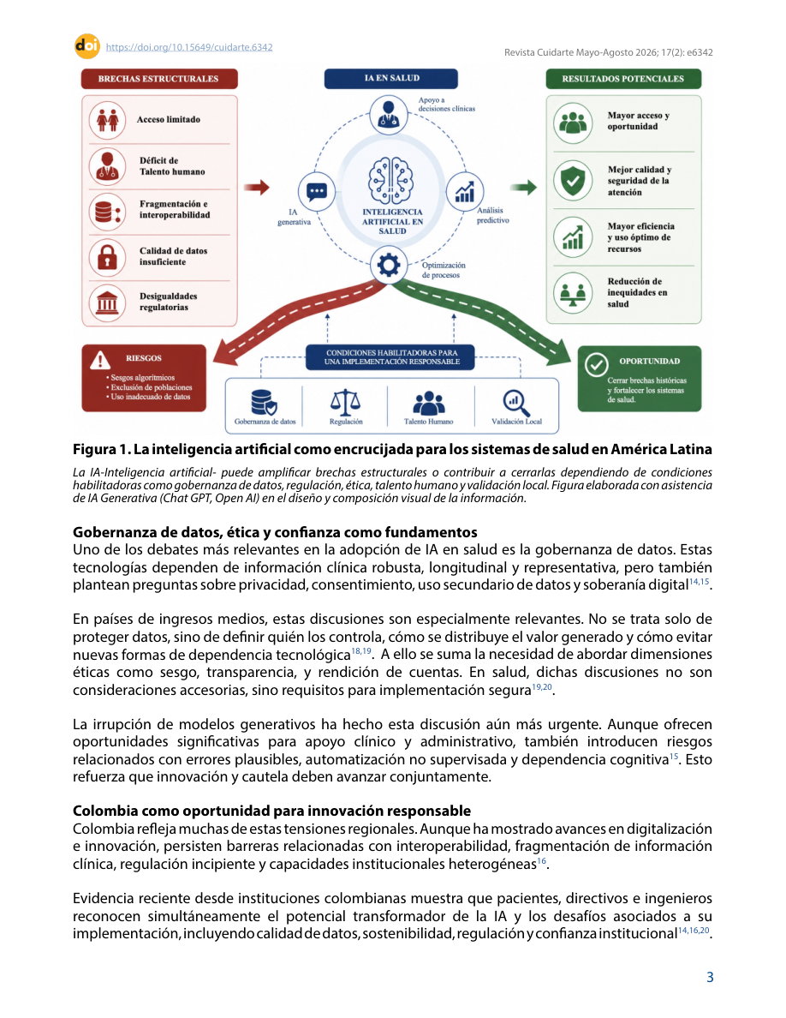
¿Quién controla el dato y el valor?
44
LECTURA / EXPLICACIÓN
El artículo LATAM subraya que en países de ingresos medios no basta proteger datos: también importa quién los controla, cómo se distribuye el valor generado y cómo evitar dependencia tecnológica.
PREGUNTA PARA LA CLASE
¿Cómo cambiaría este punto en un hospital público de Perú, Ecuador o Colombia?
Fuente adjunta: 6342+E.pdf, p. 3.

Slide 45
LATAM: IA como encrucijada
45
LECTURA / EXPLICACIÓN
El artículo muestra brechas estructurales —acceso, talento, fragmentación/interoperabilidad, calidad de datos y desigualdades regulatorias— y condiciones habilitadoras como gobernanza, regulación, talento y validación local.
PREGUNTA PARA LA CLASE
¿Cómo cambiaría este punto en un hospital público de Perú, Ecuador o Colombia?
Fuente adjunta: 6342+E.pdf, p. 3.

Slide 46
Validación local
46
CONCEPTO
Un modelo desarrollado fuera de la región puede tener problemas de validez externa. La pregunta correcta es: ¿la evidencia de desarrollo representa nuestra población, infraestructura y flujo clínico?
APLICACIÓN
DISCUSIÓN
Conecte el concepto con EHR, laboratorio, imagen, monitorización o modelos predictivos.
¿Qué evidencia pediría antes de desplegar el modelo?
Basado en los adjuntos; ejemplos sanitarios son adaptaciones docentes del marco de gobernanza.

Slide 47
Soberanía digital
47
CONCEPTO
En el artículo LATAM, soberanía aparece junto a privacidad, consentimiento y uso secundario: dónde están los datos, quién controla infraestructura/modelos y quién captura el valor son preguntas de gobernanza.
APLICACIÓN
DISCUSIÓN
Conecte el concepto con EHR, laboratorio, imagen, monitorización o modelos predictivos.
¿Qué evidencia pediría antes de desplegar el modelo?
Basado en los adjuntos; ejemplos sanitarios son adaptaciones docentes del marco de gobernanza.

Slide 48
Mini-lab · audite un dataset clínico
48
CONCEPTO
Grupos: elijan un modelo (sepsis, diabetes, imagen, obstetricia). Completen: finalidad → fuentes → población → missingness → etiquetas → representatividad → sesgos → métricas por subgrupo → mitigación → responsable.
APLICACIÓN
DISCUSIÓN
Conecte el concepto con EHR, laboratorio, imagen, monitorización o modelos predictivos.
¿Qué evidencia pediría antes de desplegar el modelo?
Basado en los adjuntos; ejemplos sanitarios son adaptaciones docentes del marco de gobernanza.

Slide 49
Mini-lab · decisión de uso secundario
49
CONCEPTO
Hospital tiene 100.000 historias para asistencia. Un proveedor quiere entrenar un modelo. Identifique qué preguntas de gobernanza deben resolverse antes de transferir/reutilizar los datos.
APLICACIÓN
DISCUSIÓN
Conecte el concepto con EHR, laboratorio, imagen, monitorización o modelos predictivos.
¿Qué evidencia pediría antes de desplegar el modelo?
Basado en los adjuntos; ejemplos sanitarios son adaptaciones docentes del marco de gobernanza.

Slide 50
Checklist de gobernanza
50
CONCEPTO
□ finalidad □ origen □ linaje □ calidad □ completitud □ representatividad □ etiquetas □ sesgo □ privacidad □ uso secundario □ documentación □ métricas □ validación local □ monitorización
APLICACIÓN
DISCUSIÓN
Conecte el concepto con EHR, laboratorio, imagen, monitorización o modelos predictivos.
¿Qué evidencia pediría antes de desplegar el modelo?
Basado en los adjuntos; ejemplos sanitarios son adaptaciones docentes del marco de gobernanza.

Slide 51
Evaluación final
51
CONCEPTO
1 Defina gobernanza del dato. 2 Dé 5 dimensiones de calidad. 3 Diferencie sesgo histórico y de selección. 4 ¿Por qué accuracy global puede engañar? 5 ¿Qué debe revisarse antes de uso secundario?
APLICACIÓN
DISCUSIÓN
Conecte el concepto con EHR, laboratorio, imagen, monitorización o modelos predictivos.
¿Qué evidencia pediría antes de desplegar el modelo?
Basado en los adjuntos; ejemplos sanitarios son adaptaciones docentes del marco de gobernanza.

Slide 52
Cierre
52
CONCEPTO
BUEN MODELO ≠ BUENA IA CLÍNICA
Datos adecuados + calidad demostrada + población representada + sesgos evaluados + finalidad legítima + validación local + gobernanza continua.
APLICACIÓN
DISCUSIÓN
Conecte el concepto con EHR, laboratorio, imagen, monitorización o modelos predictivos.
¿Qué evidencia pediría antes de desplegar el modelo?
Basado en los adjuntos; ejemplos sanitarios son adaptaciones docentes del marco de gobernanza.

Slide 53
Referencias adjuntas principales
53
Guía 7 · Datos y gobernanza del dato
Sandbox regulatorio español de IA, 2026. Fuente principal para ciclo de datos, calidad, etiquetado, representatividad, sesgo, controles y métricas.
Sierra-Castillo et al. · Revista Cuidarte 2026
«AI in healthcare in Latin America and Colombia: bridging gaps and leveraging opportunities». Fuente para gobernanza, uso secundario, soberanía, brechas estructurales y validación local.
Material complementario adjunto
Guía 9 · Precisión: relación entre métricas, sesgo e imparcialidad.
La presentación distingue el contenido de los adjuntos de las adaptaciones clínicas usadas para docencia.

